Slide 1
Особенности гнездовой биологии и динамики численности дневных хищных птиц в лесо-полевых ландшафтах междуречья Оки и Дона
Д. А. Соловков,
О. А. Калашникова,
А. Б. Костин,
В. М. Галушин

Slide 2
Территория исследований
Липецкий стационар
Время работы: с 1998 г. по 2022 г., с перерывами.
Общая обследованная площадь: 150 км².
Калужский стационар
Время работы: с 1995 г. по 2022 г.
Общая обследованная площадь: 52 км².

Slide 3
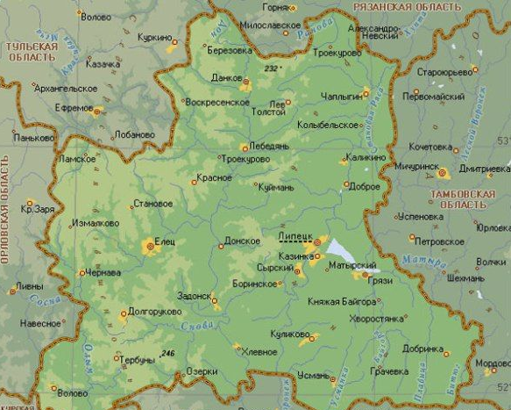

Slide 4
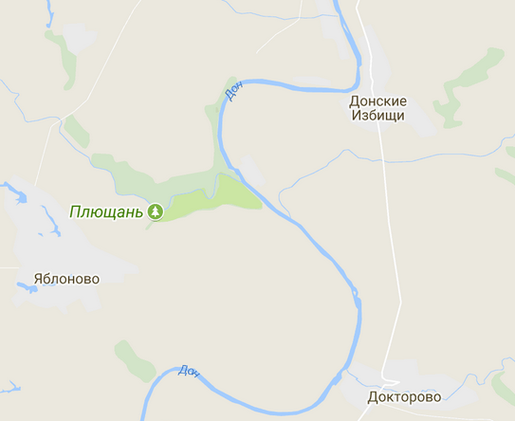
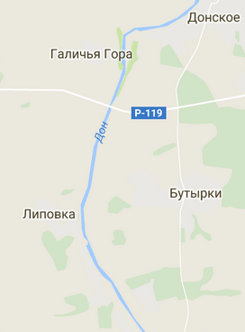
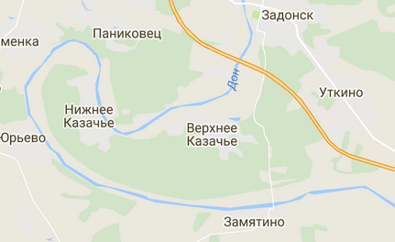
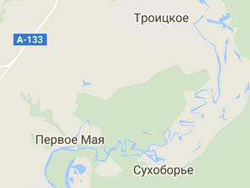

Slide 5
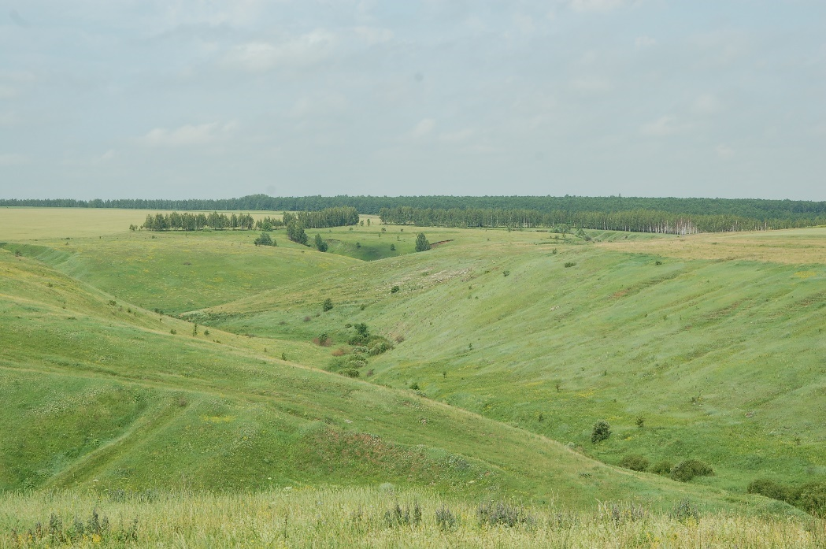
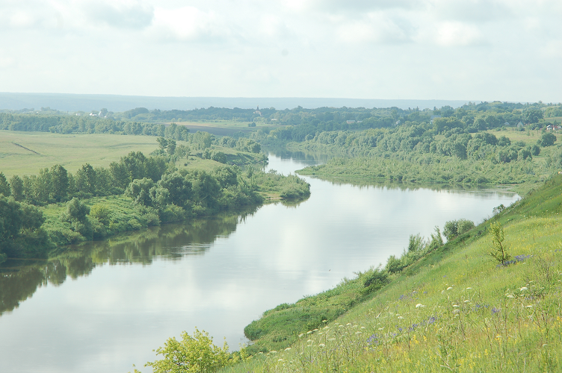
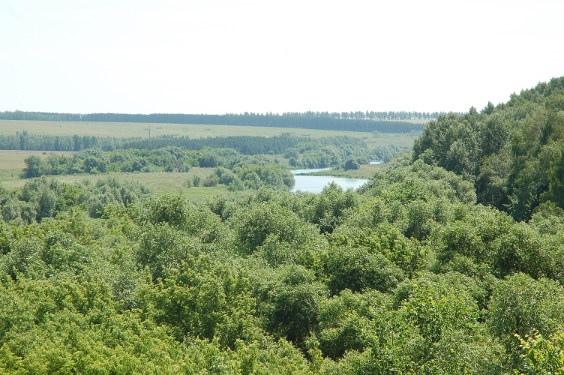
Галичья гора и прилегающие территории

Slide 6
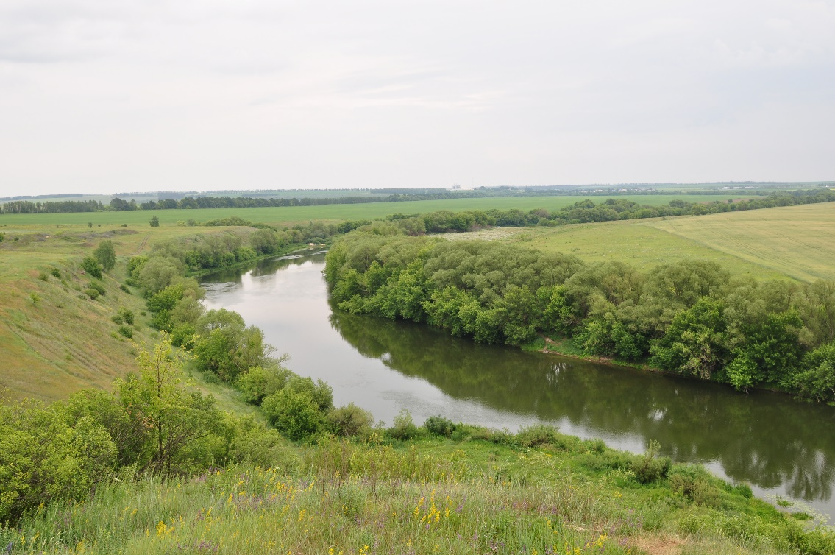
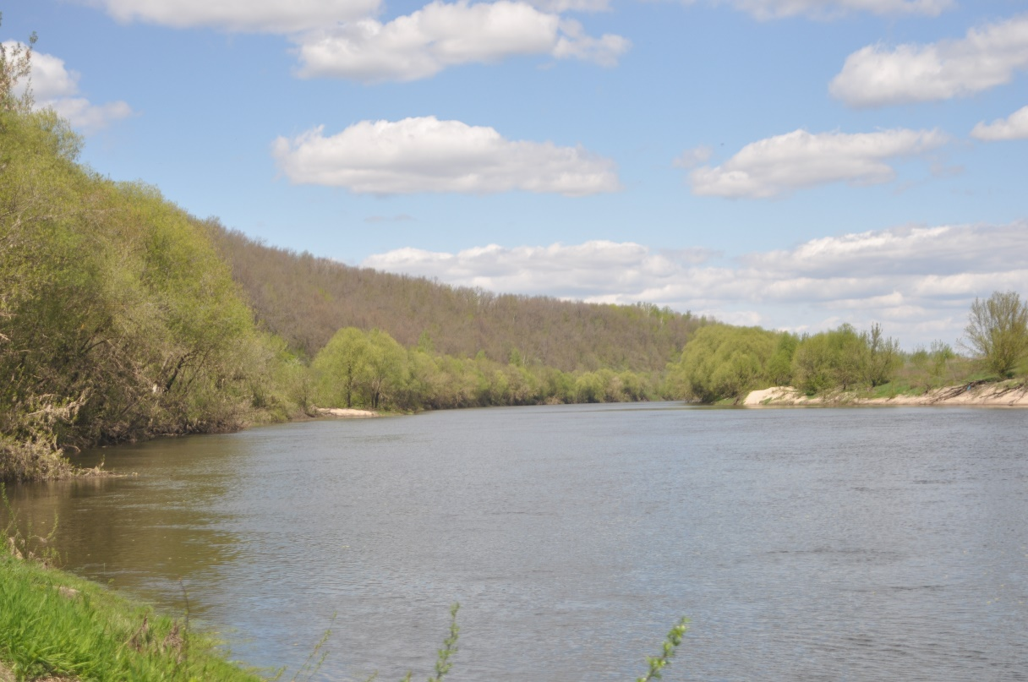
Галичья гора и прилегающие территории

Slide 7
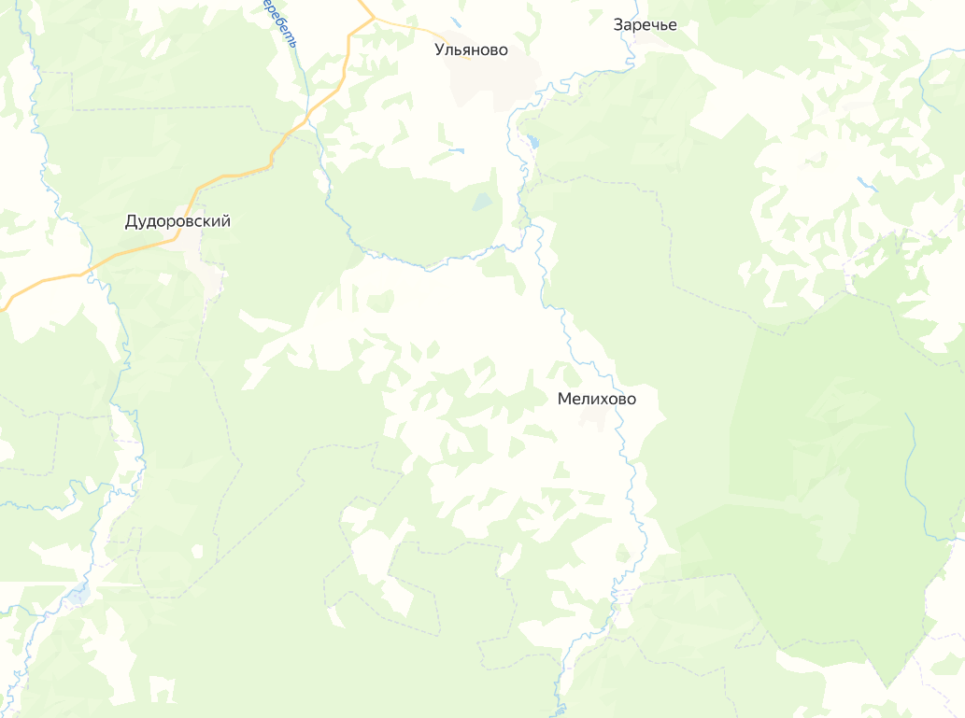

Slide 8
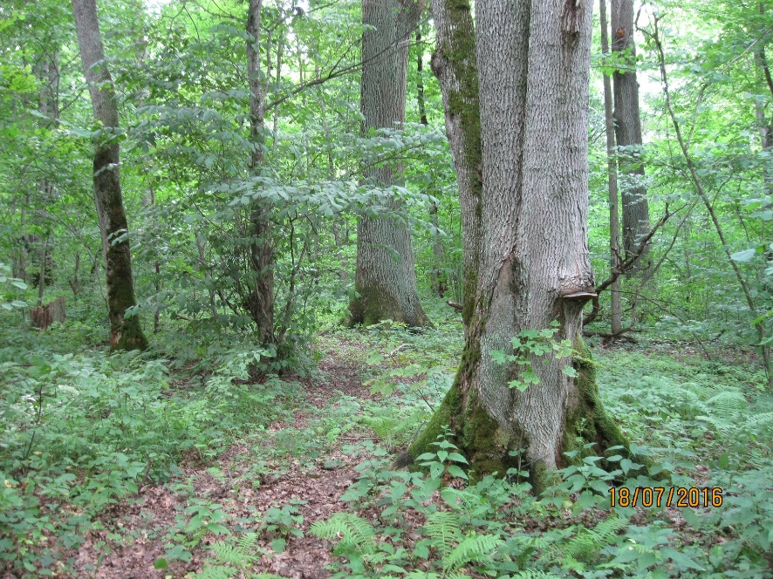
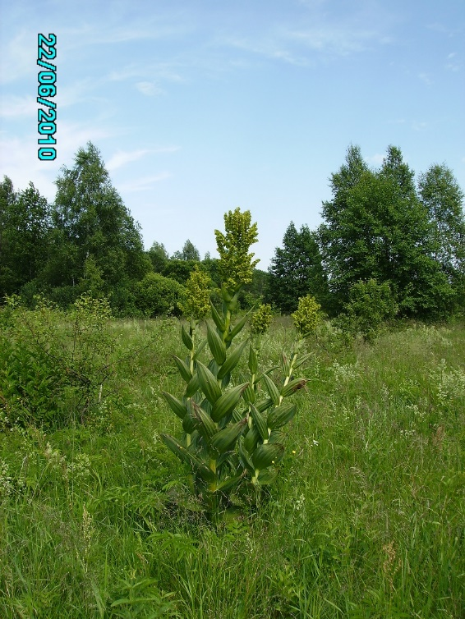
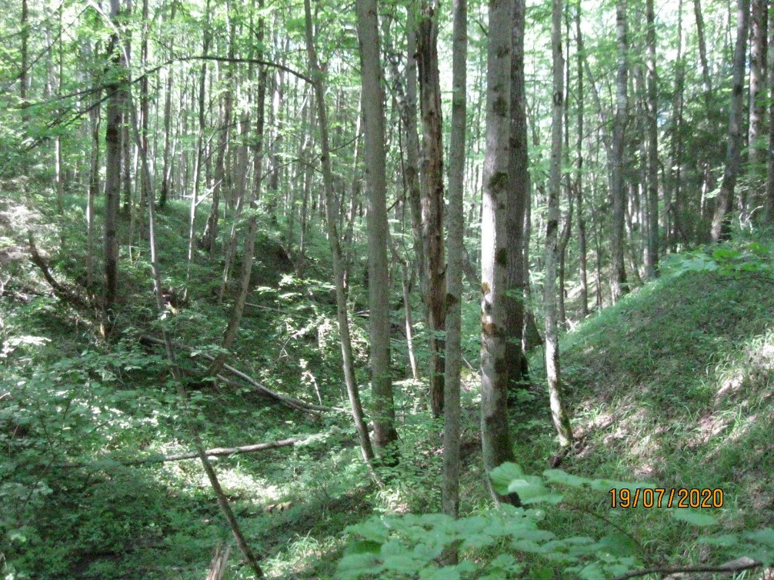
КАЛУЖСКИЕ ЗАСЕКИ

Slide 9
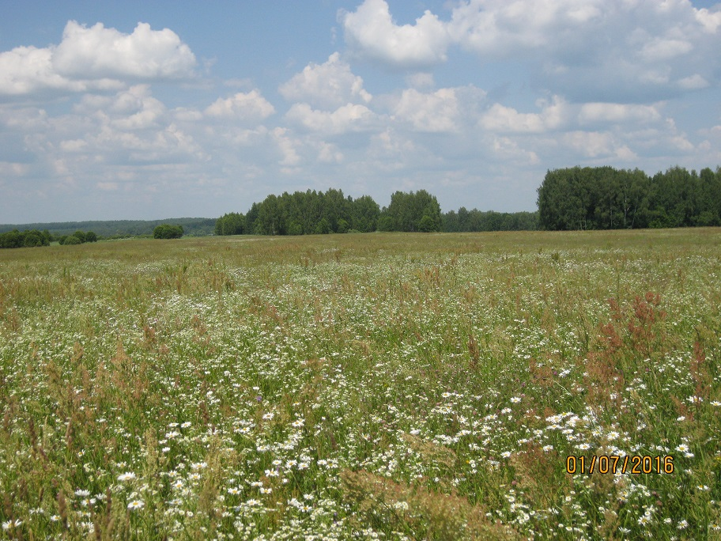
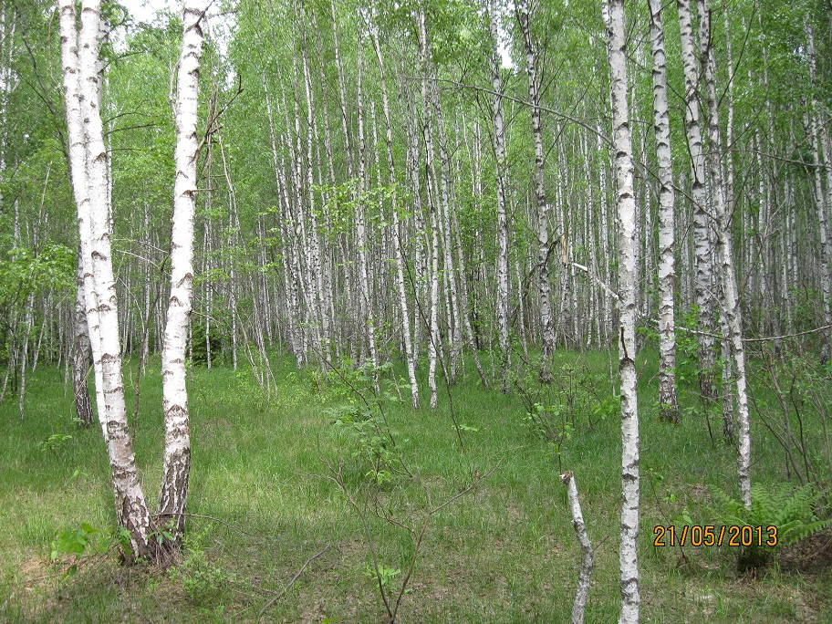
КАЛУЖСКИЕ ЗАСЕКИ

Slide 10
МОДЕЛЬНЫЕ ОБЪЕКТЫ
Калужский стационар:
канюк, чёрный коршун, орёл-карлик, перепелятник, осоед.
Липецкий стационар:
канюк, чёрный коршун орёл-карлик, перепелятник, , тетеревятник, обыкновенная пустельга, чеглок.

Slide 11
численность и плотность населения
Вид | Плотность населения, ГГ |  | Плотность населения, КЗ
 | 2008-2009 | 2013-2022 | 1994-2014 | 2015-2022
Осоед | - | - | 6,3 | 4,9
Черный коршун | 4,3 | 3,3 | 2,6 | 3,2
Тетеревятник | 2,3 | 0,5 | - | -
Перепелятник | - | - | 5,9 | 5,2
Канюк | 17,0 | 8,5 | 37 | 20,8
Орел-карлик | 1,4 | 1,3 | 0,9 | 1,2
Чеглок | 1,4 | 1,2 | - | -
Пустельга | 7,5 | 4,5 | - | -

Slide 12
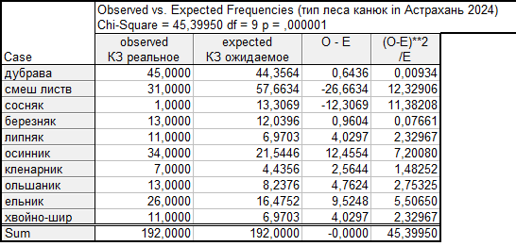
Канюк Калужские Засеки

Slide 13
Канюк Калужские Засеки

Slide 14
Канюк Калужские Засеки

Slide 15
Канюк Калужские Засеки

Slide 16
Канюк Калужские Засеки

Slide 17
Канюк Галичья гора

Slide 18
Канюк Галичья гора

Slide 19
Канюк Галичья гора

Slide 20
Коршун Калужские засеки

Slide 21
Коршун Калужские засеки

Slide 22
Коршун Галичья гора

Slide 23
Коршун Галичья гора

Slide 24
Коршун Галичья гора

Slide 25
Перепелятник Калужские засеки

Slide 26
Осоед Калужские засеки

Slide 27
Осоед Калужские засеки

Slide 28
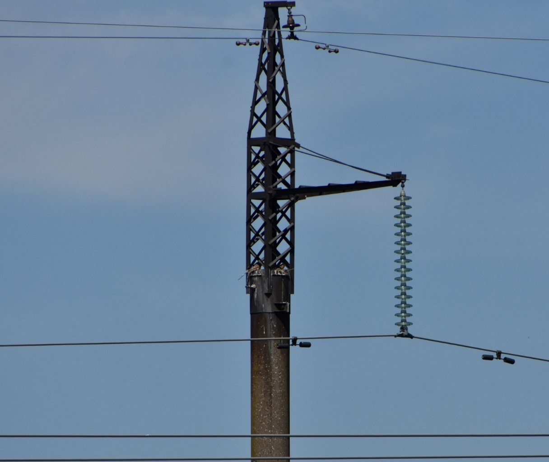
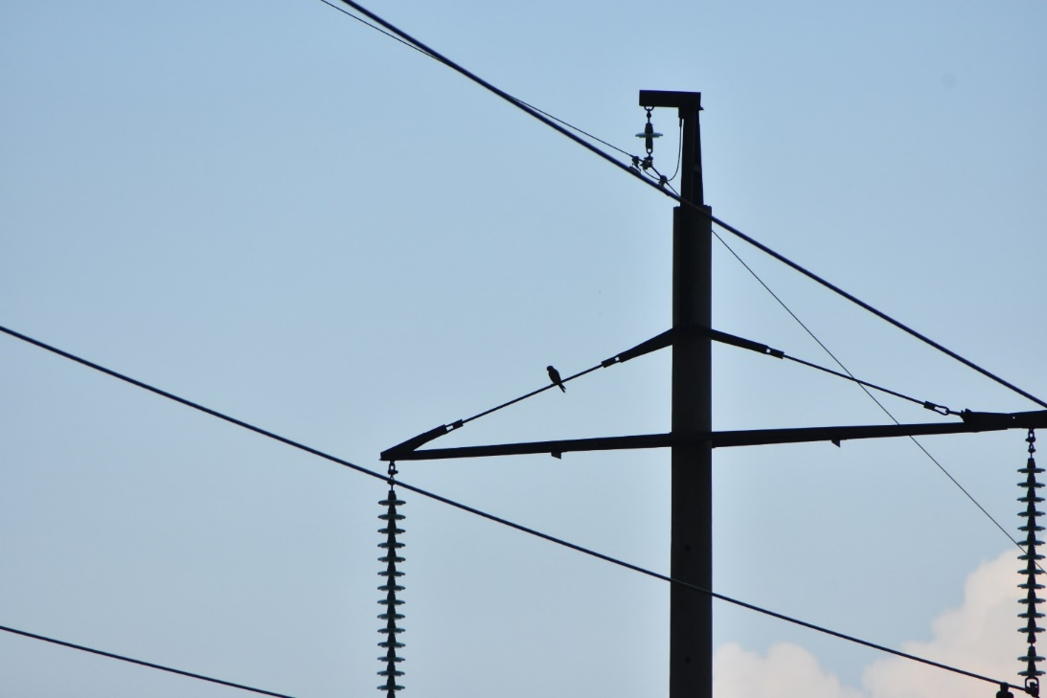
Пустельга и чеглок Галичья гора

Slide 29
Спасибо за внимание!

